Slide 1
Super-spy
创意moba游戏
Presented by 逆转荣耀之卧底风云

Slide 2
01
游戏灵感
02
游戏基本框架
CONTENT
03
创新点——卧底模式
04
市场分析&推广运营

Slide 3
1
游戏灵感

Slide 4
灵感来源
Moba游戏
B
狼人杀
A
C
卧底模式
D
桌游与手游的结合

Slide 5
2
游戏基本框架

Slide 6
基本模式：
占领四座指定塔获胜
红、蓝两队玩家各5人
8座初始中立防御塔
白天黑夜轮回（3min/20s）

Slide 7
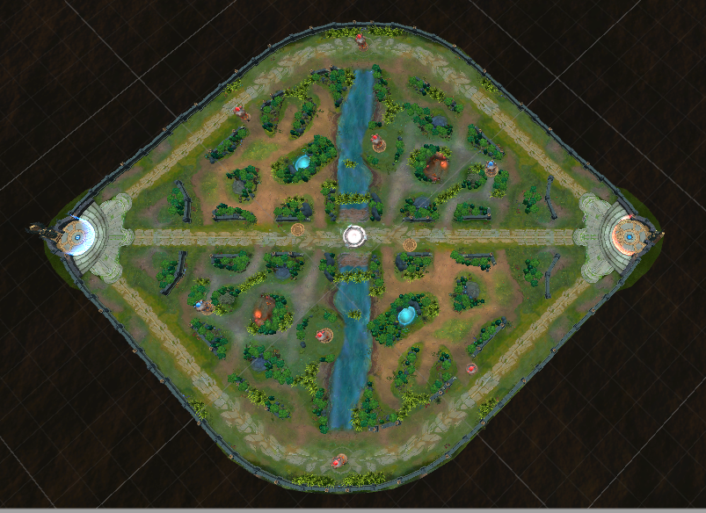

Slide 8
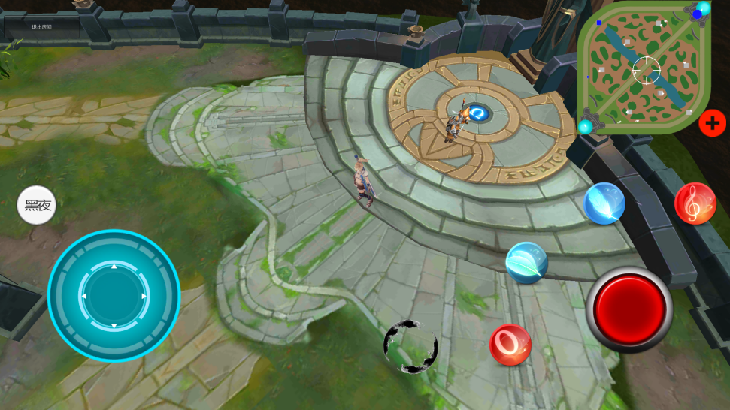

Slide 9
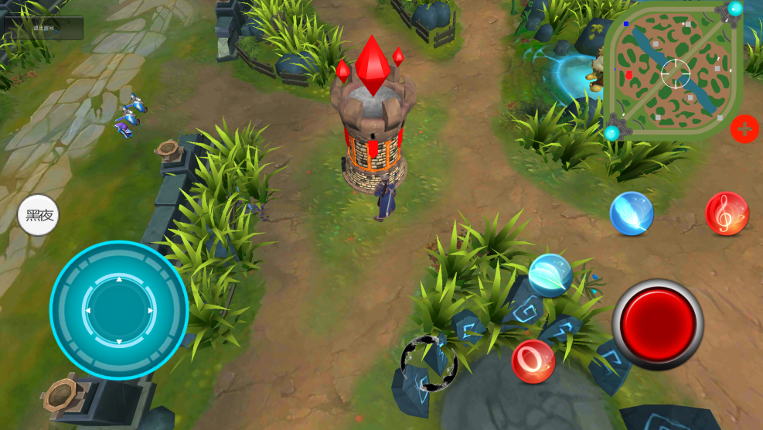

Slide 10
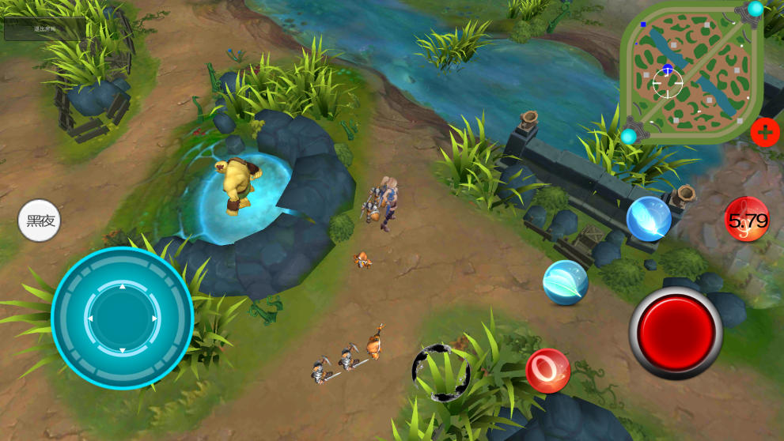

Slide 11
游戏规则
用工具修复防御塔直至占领，被占领的防御塔可攻击敌方
击杀敌方英雄或小兵、占领防御塔、孵蛋获得金币或工具碎片
矿山定期刷新，挖矿可以获得金币或碎片
用金币或道具碎片在商店购买竞技工具或天赋点，增强特定属性值
DIY你的角色成长路线

Slide 12
3
创新点分析
——卧底模式

Slide 13
卧底模式
日夜循环
减低卧底队英雄属性
or 增强所在队英雄属性
全图视野，移动速度加快，身份伪装
每队各有一个卧底
Night 20s
Day 3min
全凭演技

Slide 14
卧底模式
A
投票机会
英雄属性上升
卧底功能增强
B
C
攻击卧底
重新发育

Slide 15
创新特点
策略与竞技结合
上手周期短
游戏节奏快

Slide 16
4
市场分析&推广运营

Slide 17
市场分析
手游用户
中国高校
在校大学生
MOBA游戏
广东
4.35亿
2845所
4018万
收入前三强
手游用户
密集城市
[1] 2016年教育部统计
[2] 《中国游戏产业报告（2017年1月至6月）》

Slide 18
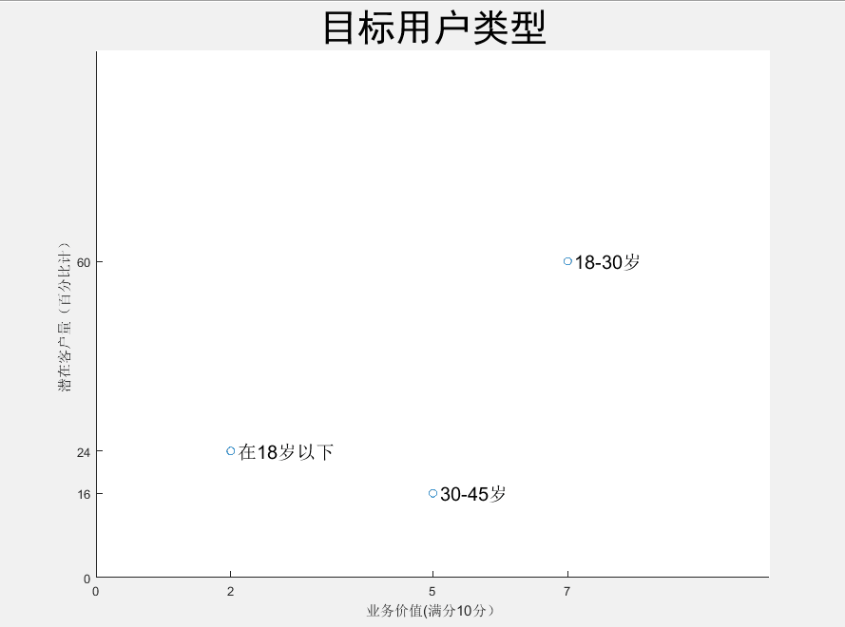
目标用户

Slide 19
推广模式
1
各大下载市场
2
应用商店
3
大平台
geogle商店
HTC商城
联想开发者社区
AppStore
华为智汇云
腾讯应用中心
豌豆荚
网易应用中心
渠道推广
安卓、91、机锋
官方贴+用户贴
定期维护
回答问题
搜集反馈
百度百科词条
知乎问答
新媒体推广
2
论坛推广
1
品牌基础推广

Slide 20
运营
完善游戏后，交由专业的宣传运营团队作进一步的推广和运营
密切联系
反馈更新
开发团队与宣传运营团队紧密联系，及时收集反馈信息
专业团队
根据游戏用户的需求、游戏中出现的不足，及时对游戏进行针对性修改

Slide 21

Thank You ！
黄义凯 林城梽 劳马东 李东恒
柯司博 王琳琳 吴文青 陈统盼

